Slide 1
Підготовка та сертифікація електронних навчальних курсів на навчально-інформаційному порталі НУБіП України
Доповідач: Волошин С.М.

Slide 2
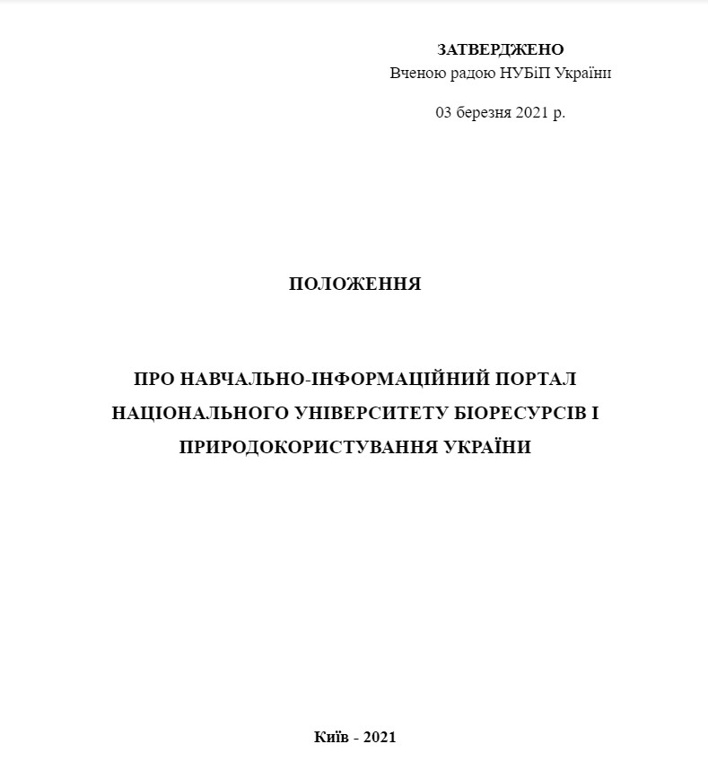
Нормативне забезпечення створення та використання ЕНК

Slide 3
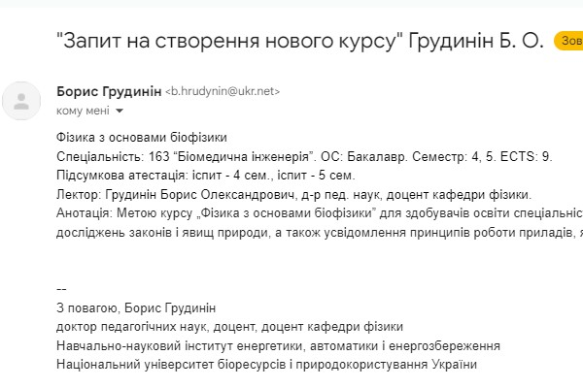
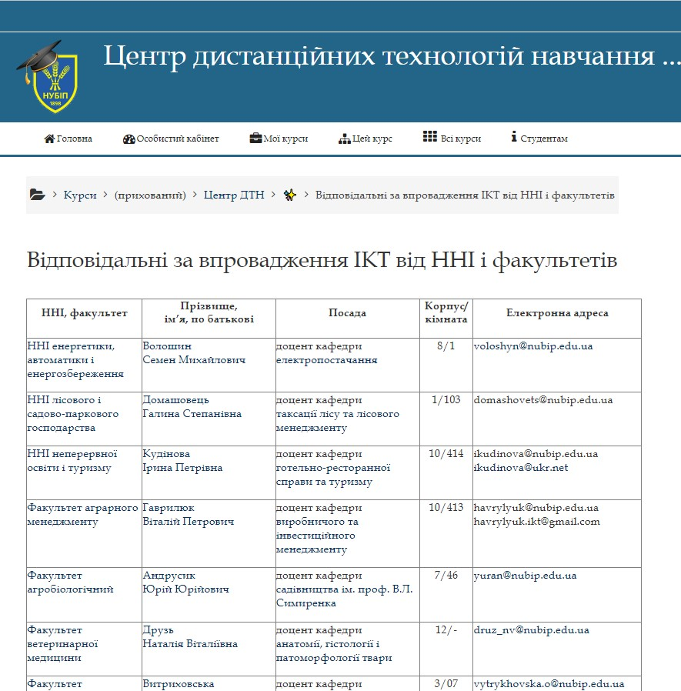
Заявка на створення ЕНК

Slide 4
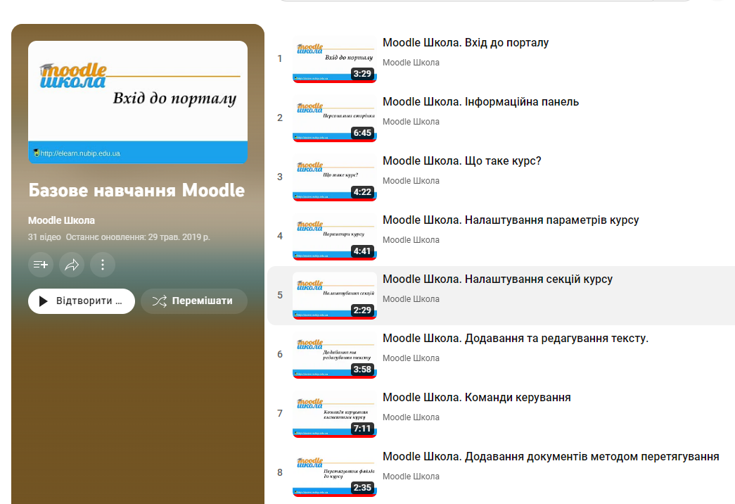
Підготовка ЕНК
https://elearn.nubip.edu.ua/enrol/index.php?id=212
https://www.youtube.com/playlist?list=PLYoutRWOlYvXf4n9Hk2DkY75LFxhJUAlT

Slide 5
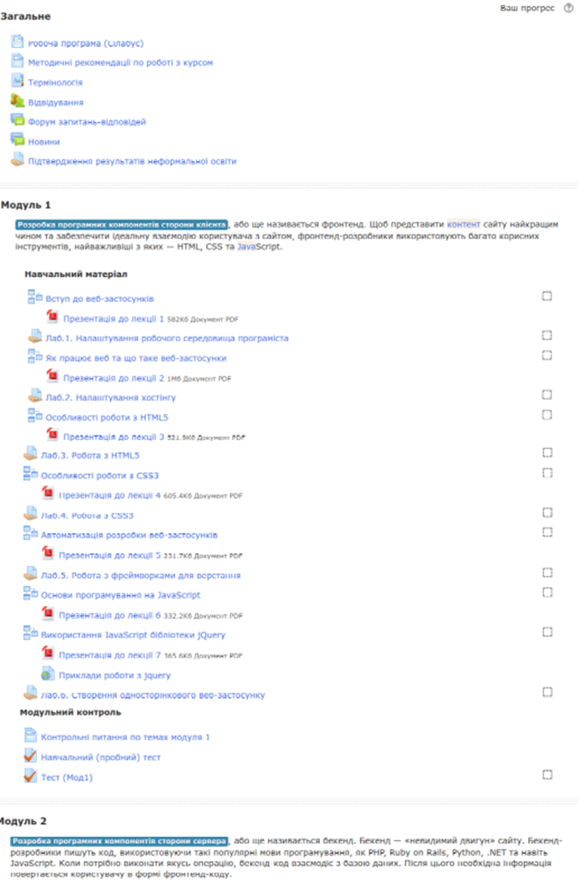
Структура ЕНК

Slide 6
Використання відео-контенту

Slide 7
Навчальний відео-контент
1. Відеолекції
2. Скрінкасти лабораторних і практичних робіт
3. Анімаційні матеріали
4. Відео-матеріали з коментарями викладача (з youtube)
5. …

Slide 8
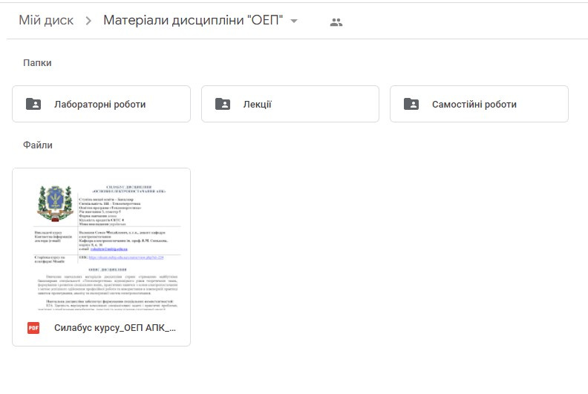
Матеріали ЕНК для завантаження

Slide 9
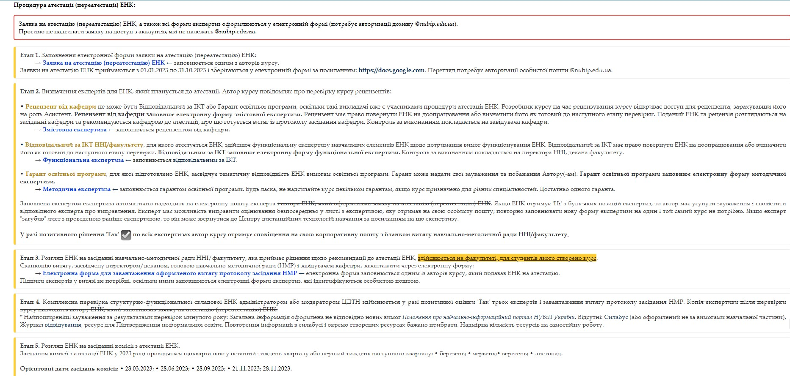
Процедура атестації ЕНК

Slide 10
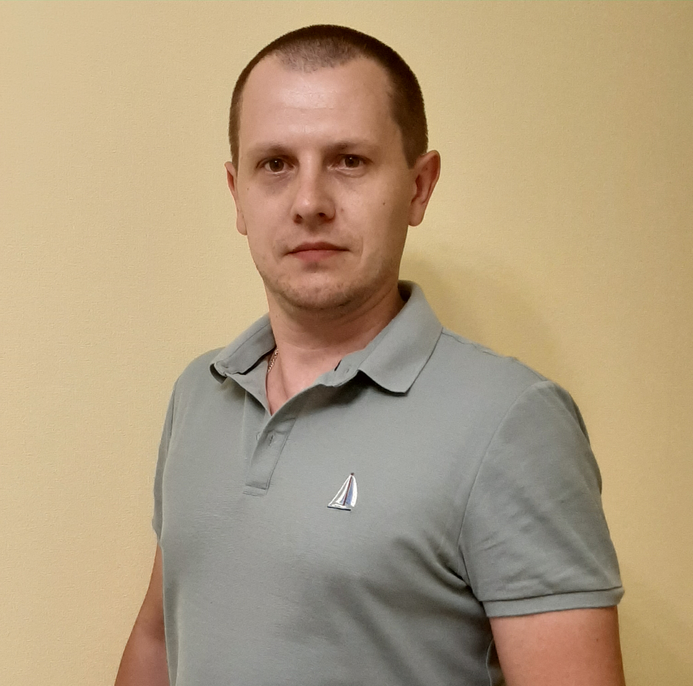
Дякую за увагу!
Семен Волошин
к.т.н., доцент кафедри електропостачання
ННІ енергетики, автоматики і енергозбереження
НУБіП України
voloshyn@nubip.edu.ua

